Slide 1

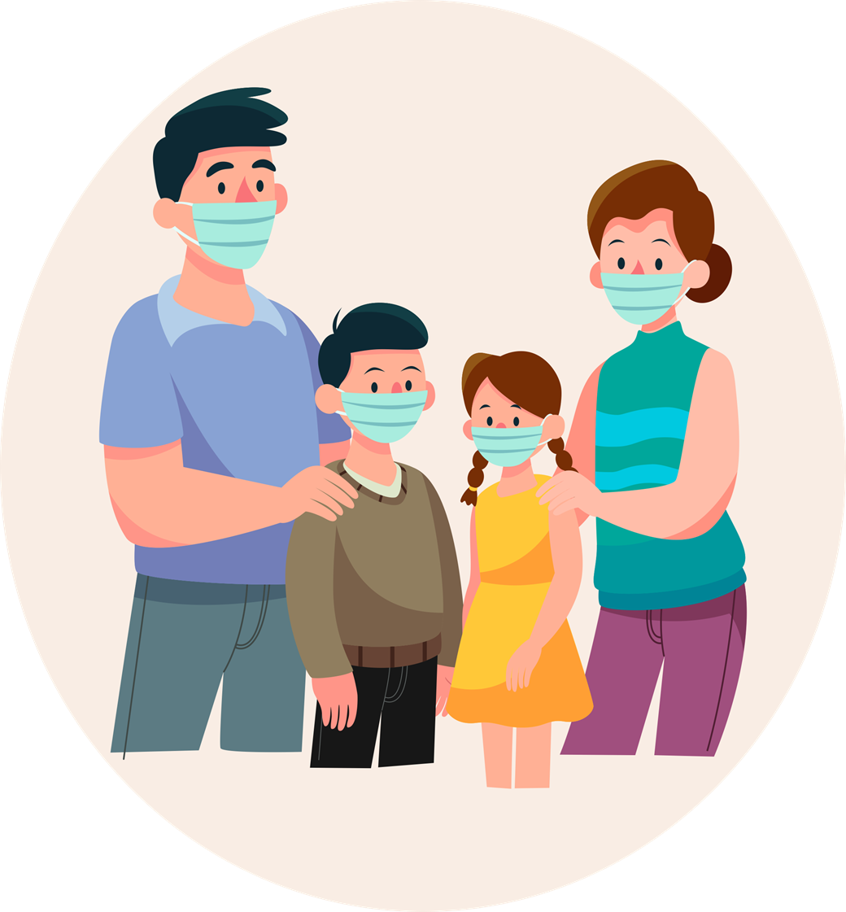

Direcția Generală Educație,Tineret și Sport
a Consiliului municipal Chișinău
Sesiune
de informare și instruire a părinților despre
INSTRUCȚIUNEA
privind măsurile de protecție care trebuie aplicate pentru organizarea activității instituțiilor de învățământ publice și private în contextul epidemiologic al COVID – 19
Aprobată prin Hotărârea nr. 26 din 21.08.2020 a Comisiei naționale extraordinare pentru sănătate publică
și prin Hotărârea nr. 17 din 22 august 2020 a Comisiei extraordinare de sănătate publică a municipiului Chișinău

Slide 2


Relansarea procesului educațional, a.s.2020-2021
Se relansează procesul educațional în cadrul tuturor instituțiilor de învățământ din țară, începând cu data de 1 septembrie 2020. Se vor redeschide doar instituțiile care vor corespunde condițiilor de desfășurare a activităților educaționale, conform „Instrucțiunii privind măsurile de protecție care trebuie aplicate pentru organizarea activității instituțiilor de învățământ publice și private în contextul epidemiologic al COVID-19”.
Activitatea instituției de învățământ va fi reluată în baza deciziei fondatorului, (CMC), în baza avizelor ANSP și ANSA.

Slide 3




Toate oportunitățile și riscurile potențiale privind redeschiderea instituțiilor școlare vor fi evaluate. Se va asigura buna funcționalitate a instituțiilor în condițiile pandemiei Covid-19, prin :
Organizarea și efectuarea reparațiilor curente și/sau capitale necesare, curățenia generală, deratizarea și dezinfectarea întregului teritoriu, a spațiilor și suprafețelor, a utilajului/inventarului, inclusiv a materialelor didactice.
Stabilirea unui grafic eșalonat de sosire și plecare a elevilor la și de la instituția școlară, pentru a evita supraaglomerarea, respectând distanța socială.
Stabilirea locului și modalității de efectuare a filtrului de dimineață pentru elevi și personal.

Slide 4


Înainte de redeschiderea instituțiilor școlare, părinții și elevii vor fi informați privind măsurile de protecție și implicarea lor în susținerea respectării corecte și eficiente a acestor măsuri.
Părinții vor monitoriza zilnic starea de sănătate a copilului, vor avea grijă ca aceștia să urmeze un drum sigur spre școală și vor fi atenți la starea de sănătate membrilor familiei cu care interacționează copilul.

Slide 5

CERTIFICAT MEDICAL
Părintele/ reprezentantul legal al copilului, (pentru clasa I, X) va prezenta certificatul medical cu vaccinuri și morbidități.
FILTRU DE DIMINEAȚĂ
Asistentul medical va efectua termometria corpului și va examina zilnic stare de sănătate a copiilor și a personalului școlii. Procedura se va face la poarta școlii sau la intrarea în bloc. Părinților sau altor persoane străine le va fi restricționat categoric accesul pe teritoriul și/ sau în încăperile instituției.

Slide 6

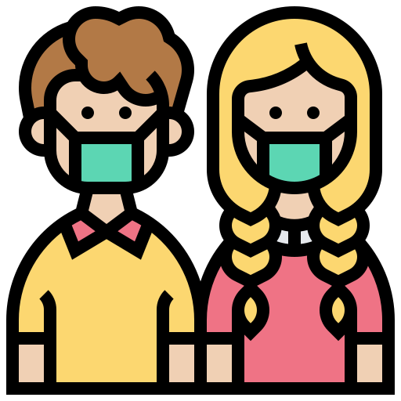

Accesul copilului și a personalului pe teritoriul și în incinta instituției
Pe teritoriul și în incinta instituției, copiii, dar și personalul școlii vor purta mască de protecție! Aceasta va acoperi nasul și gura!
Elevul va purta mască de protecție până când vor ajunge în clasă și se va aranja în banca sa!
Când elevul se va așeza în bancă, acesta își va scoate masca de protecție, pe care o va arunca la gunoi sau o va pune într-o pungă specială pentru măști utilizate!
* Pentru părinții care vor aduce și vor lua copilul de școală, aceștia vor fi echipați cu măști de protecție și mănuși. Părinții vor aștepta copiii la intrarea în instituție, păstrând distanța fizică.
** Pentru cazurile excepționale, când părinții vor trebui să intre în holul instituției, vor încălța botoșei (bahile).

Slide 7


Alături de profesori și personalul auxiliar din școală, elevii vor trebui să respecte măsurile de protecție pentru a avea grijă de siguranța și sănătatea proprie, dar și pentru a preveni răspândirea infecției Covid-19!
Vor respecta distanța de cel puțin 1,5 metri față de colegii din clasă, profesorii și alte persoane, în ograda școlii, la intrarea în școală, pe coridoare vor urma indicatoarele, în clasă, la cantină, la blocul sanitar.
Se vor așeza zilnic în aceeași bancă din clasă, păstrând distanța de 1,5 metri în spate și lateral față de ceilalți colegi.
Vor veni și vor pleca de la școală conform intervalelor regulate de timp, evitând aglomerația, inclusiv în timpul verificării temperaturii corpului, dimineața.
Își vor spăla mâinile cu apă și săpun sau vor folosi dezinfectant: după intrarea în școală, înainte de pauza de masă, după tuse și strănuturi, la fiecare 2 ore.

Slide 8
Vor purta mască de protecție, care va acoperi nasul și gura, atunci când nu poate fi respectată distanța fizică sau la indicația medicului.
Nu vor face experimente în laboratoare la lecțiile de chimie, fizică, biologie, etc.
Vor face orele de educație fizică în aer liber, fără a folosi inventar sportiv.
Vor păstra distanța, vor dezinfecta mâinile și vor purta mască de protecție în transportul comun spre școală.
Măsuri de protecție pentru a preveni răspândirea infecției Covid-19

Slide 9



Măsuri de prevenire a răspândirii infecției Covid-19
Vor sta acasă și vor anunța medicul de familie în cazul în care prezintă simptome precum: temperatura corpului mai mare de 37 ºC, tuse, scurgeri nazale, probleme respiratorii.
În cazul rezultatului pozitiv la Covid-19 al elevului, părinții vor informa imediat dirigintele clasei.
Vor respecta măsurile de protecție și igienă privind prevenirea răspândirii infecției Covid-19, acasă și în locurile publice.
Se recomandă limitarea vizitelor în locurile publice aglomerate.

Slide 10
Măsuri de prevenire a răspândirii infecției Covid-19
Este important ca fiecare elev, părinte, bunică, rudă, profesor și director de școală să fie responsabil şi să conștientizeze importanţa respectării măsurilor de igienă și protecție, conform recomandărilor oficiale.
!!! Este foarte important ca siguranța sănătății noastre și a celor din jur să fie pe primul loc.
Elevii care frecventează școlile din municipiul Chișinău și persoanele care îi însoțesc la școală vor respecta cu responsabilitate măsurile de protecție, igienă și de prevenire a răspândirii Covid-19. Aceștia mereu vor fi îndemnați de către conducerea instituției și de către profesori să aibă grijă de siguranța proprie și a celor din jur. Totodată, managerii școlilor vor fi deschişi să ofere informații și sfaturi la solicitarea părinților și a elevilor cu privire la regulile de protecție.

Slide 11
Când elevii și angajații pot merge la școală?
Când nu au simptome de boală!
Dacă unul din membrii familiei prezintă simptome de infecție a tractului respirator, dar nu a fost confirmat pozitiv cu Covid-19!
Elevii și personalul cu simptome tipice de alergie la polen (alergii cunoscute la polen: nasul curgător cu secreție nazală clară, ochi curgători/ mâncărimi) pot frecventa școala!
Unii copii au adesea nasul curgător fără alte simptome ale unor infecțiii respiratorii. Astfel, acești elevi pot veni la școală, dacă nu prezintă febră și sunt sănătoși!

Slide 12

Când elevii și personalul NU trebuie să meargă la școală?
Elevii și personalul cu simptome respiratorii și senzație de boală nu trebuie să meargă la școală!
Elevii sau angajații care au fost confirmați la COVID-19 trebuie să fie izolați!
Centrul de sănătate publică și medicul de familie sunt cei care decid cine trebui să fie izolat și pentru cât timp!
Elevii sau angajații care au interacționat cu persoane/ membrii gospodăriei a unei persoane cu COVID-19 confirmat, vor trebui să se afle în carantină.
Centrul de sănătate publică decide pentru cât timp.

Slide 13
Reglementări pentru a sprijini și a asigura comunicarea cu părinții și comunitatea
Dacă un membru al familiei este suspectat că are COVID-19, părinții trebuie să țină elevul acasă și să anunțe conducerea instituției. Este important ca părinții să contribuie activ la respectarea măsurilor de prevenire a infecției.
Solicitarea de la părinți a principiului „Stai acasă dacă te simți rău!” În cazul în care, elevul prezintă simptome de febră, tuse, dureri de cap, părinții vor anunța instituția și centrul medicilor de familie pentru a beneficia de îngrijire medicală la domiciliu. Instituția de învățământ/ asistentul medical va colabora cu centrul medicilor de familie și va monitoriza starea de sănătate al copilului.
Se recomandă, ca același părinte/ persoană desemnată să aducă și să ia copilul. Nu se recomandă ca un membru de familie mai în vârstă să aducă și să ia copilul. Evitați crearea aglomerărilor în timpul aducerii/ luării copilului!

Slide 14

„Drumul sigur spre școală”
Elevul își va lua neapărat masca de protecție de acasă!
Elevul, împreună cu părinții sau de sine stătător, alege una dintre opțiunile prin care poate ajunge la școală:
Pe jos, singur sau cu părinții, dacă școala se află în apropierea casei;
Cu troleibuzul/ autobuzul, singur sau însoțit de un părinte.
În stație, la așteptarea transportului public, elevul va fi deja echipat cu mască de protecție și va păstra distanța fizică de 1,5 metri față de ceilalți oameni din jur.
Elevul va urca în troleibuz/ autobuz prin ușa din față, destinată doar pentru urcare.
La urcarea în troleibuz/ autobuz, elevul va avea grijă ca masca sa de protecție să-i acopere nasul și gura, la intrare își va dezinfecta mâinile.

Slide 15

Drumul sigur spre școală
Elevul se va așeza pe scaun, respectând distanța fizică față de ceilalți pasageri.
Elevul va evita îmbarcarea în transportul aglomerat.
NU SE RECOMANDĂ CA ELEVII SĂ FOLOSEASCĂ MICROBUZELE PENTRU A AJUNGE LA ȘCOALĂ!
Cu taxi, singur sau însoțit de un părinte. Elevul și maturul, care-l va însoți, vor purta mască de protecție la intrarea și pe durata călătoriei (acoperind corect nasul și gura) și își vor dezinfecta mâinile. Se vor așeza pe bancheta din spatele șoferului.
Cu mașina proprie a părinților/ rudelor/ prietenilor, elevul și ceilalți pasageri vor purta mască de protecție și își vor dezinfecta mâinile la intrarea în mașină.

Slide 16
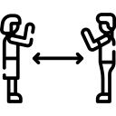

„Drumul sigur spre școală”
Elevul va ajunge la școală, continuând să poarte mască de protecție și să respecte distanța de 1,5 metri. Își va saluta colegii, dar și profesorii de la distanță. La intrarea în școală, elevul va urma indicatorii de direcție sau va fi ghidat de către o persoană responsabilă, pentru a evita crearea aglomerărilor.
La intrarea în școală, elevul va avea grijă ca masca de protecție să-i acopere nasul și gura și își va dezinfecta mâinile.

Slide 17
Responsabilitățile părinților
Asigurarea în familie a condițiilor care urmăresc starea sanitar-epidemiologică.
Respectarea regulilor sanitar-epidemiologice: igiena personală, curățenia, aerisirea, alimentația sănătoasă.
Este corect și responsabil atunci când i se solicită informații cu privire la presupuse infecții de Covid-19, să le ofere.
În cazul interacțiunii cu persoane bolnave, își asumă responsabilitatea de a sta izolat.
Îndeplinește instrucțiunile și deciziile școlii cu privire la funcționarea, organizarea și realizarea procesului educațional.
La solicitare, informează asistentul medical și dirigintele despre starea de sănătate a copilului și cazurile de îmbolnăvire a membrilor din familie.

Slide 18
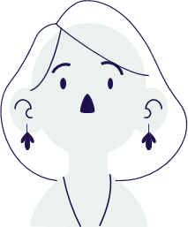

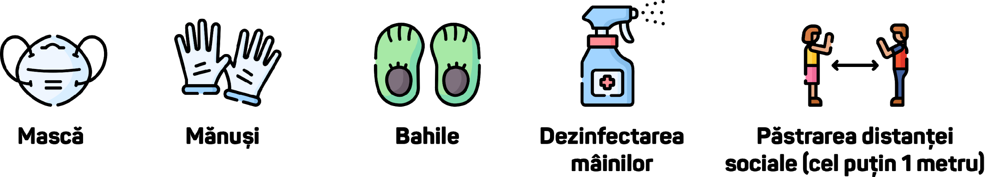
Responsabilitățile părinților
Manifestă interes și participă la ședințele de educație parentală la distanță!
Respectă noul program de activitate și de aflare a copilului în instituție, în condițiile pandemiei COVID-19!
Respectă regulile de protecție în locurile publice!

Slide 19

Păstrează distanţa de cel puţin 1,5 metri faţă de persoanele din jurul tău!

Slide 20
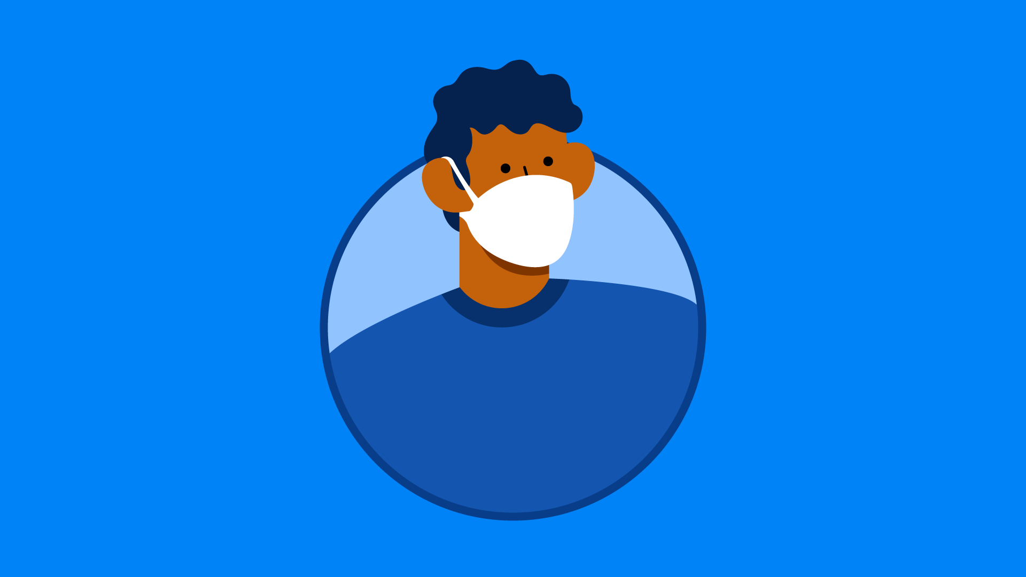
Poartă mască de protecție, (care să acopere nasul și gura), în spații închise, transportul public și atunci când nu e posibil de păstrat distanţa fizică și socială

Slide 21

Spală-te cât mai des pe mâini şi dezinfectează suprafeţele pe care le atingi frecvent!

Slide 22
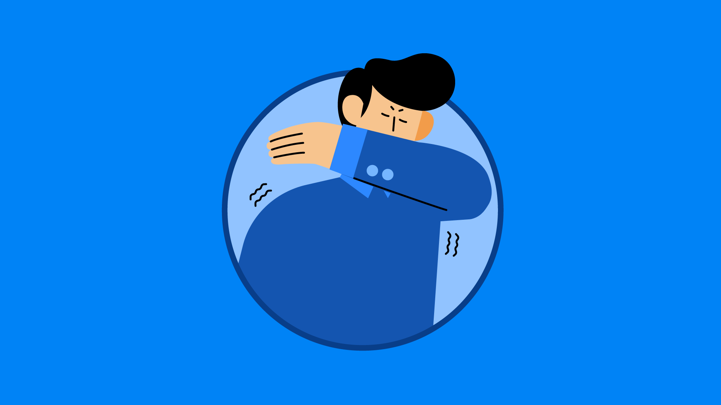
Dacă tuşeşti sau strănuţi, acoperă-ţi nasul şi gura cu pliul cotului sau cu un şerveţel!

Slide 23
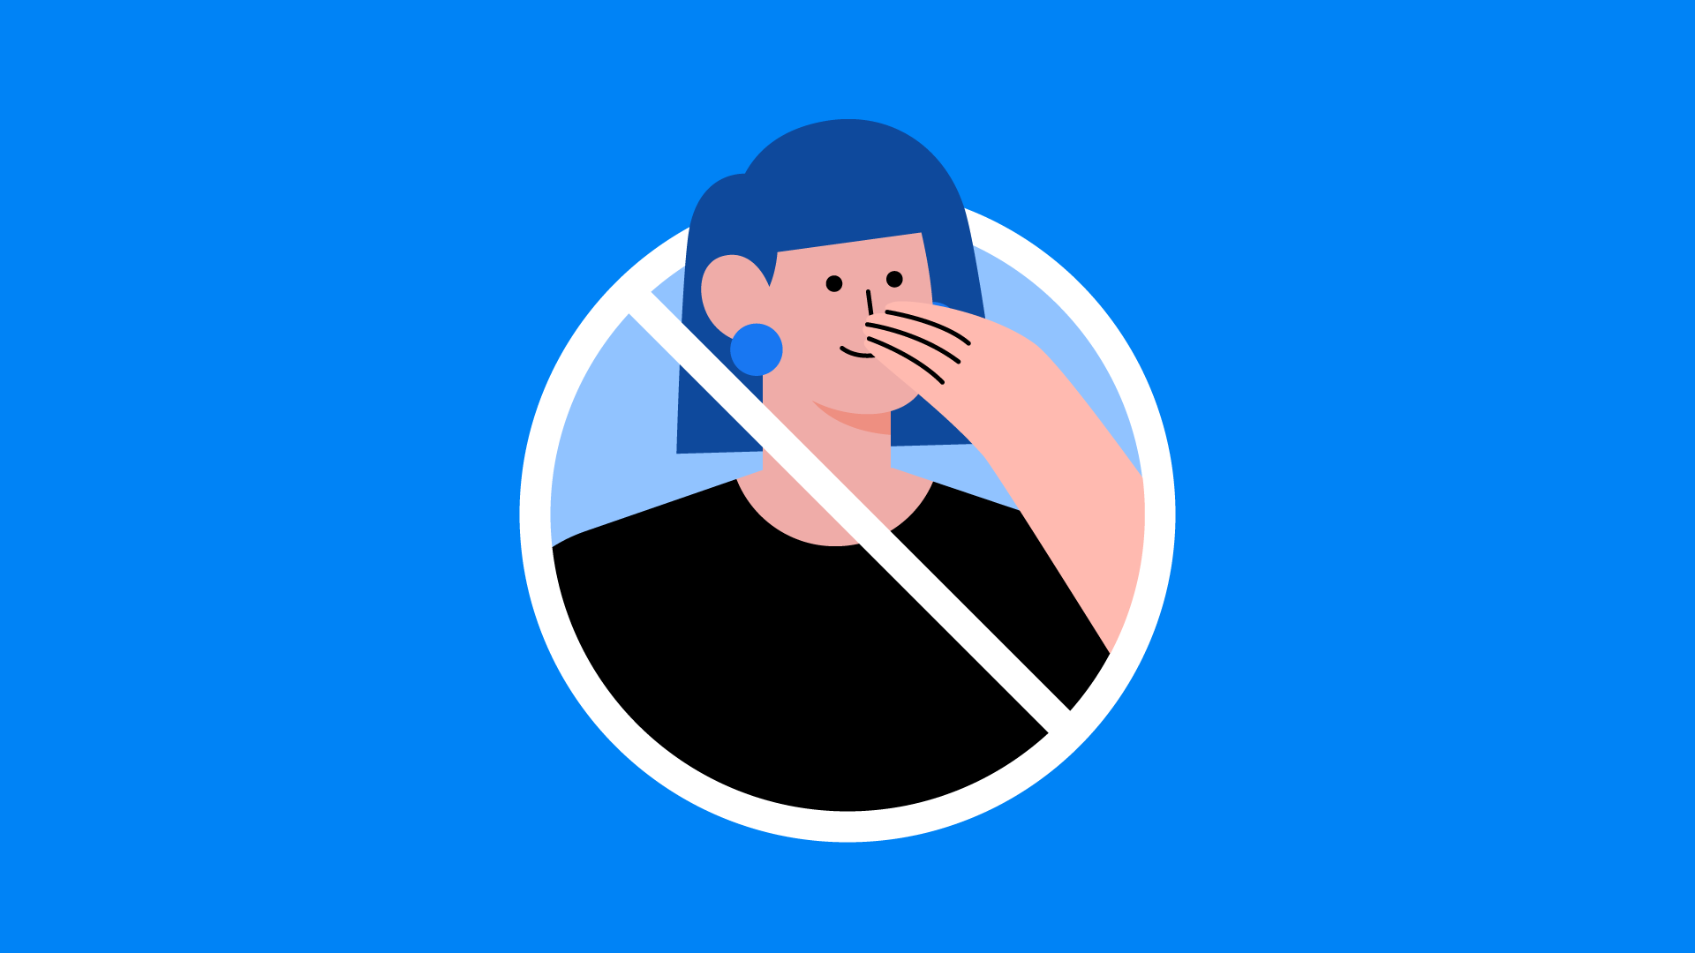
Nu-ţi atinge ochii, nasul sau gura cu mâinile!

Slide 24

Ţine cont de instrucţiunile autorităţilor, informează-te din surse sigure!

Slide 25
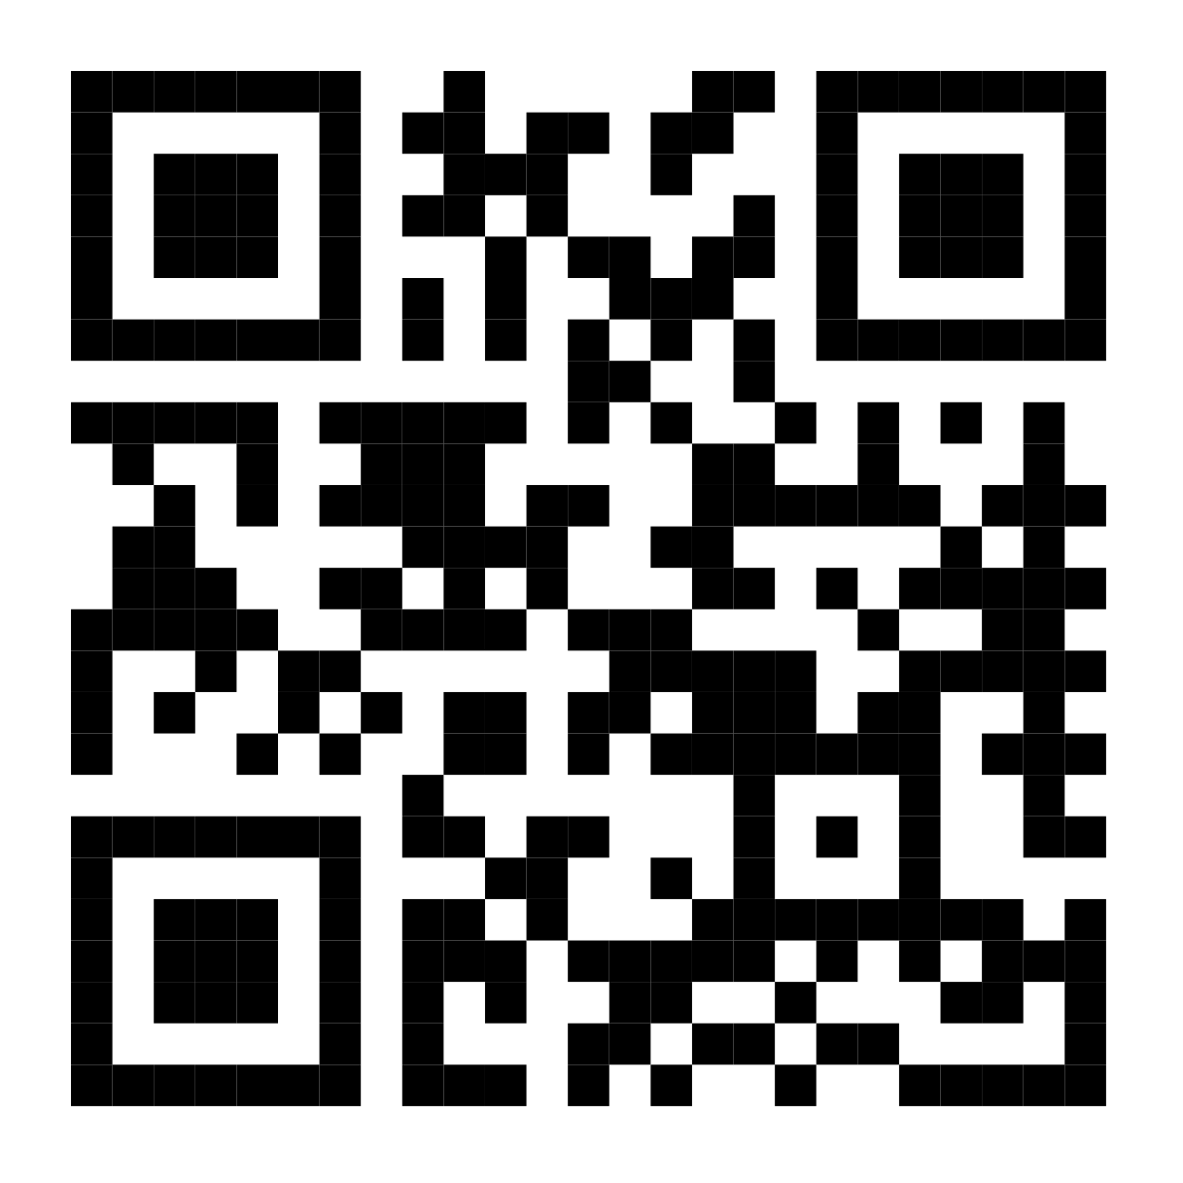

SCANEAZĂ Qr-codul! (1)
Pandemia Covid-19: ce trebuie să ştie părinții?
Întrebări și răspunsuri despre noul coronavirus, UNICEF.
www.uni.cf/3fu1NZE

Slide 26
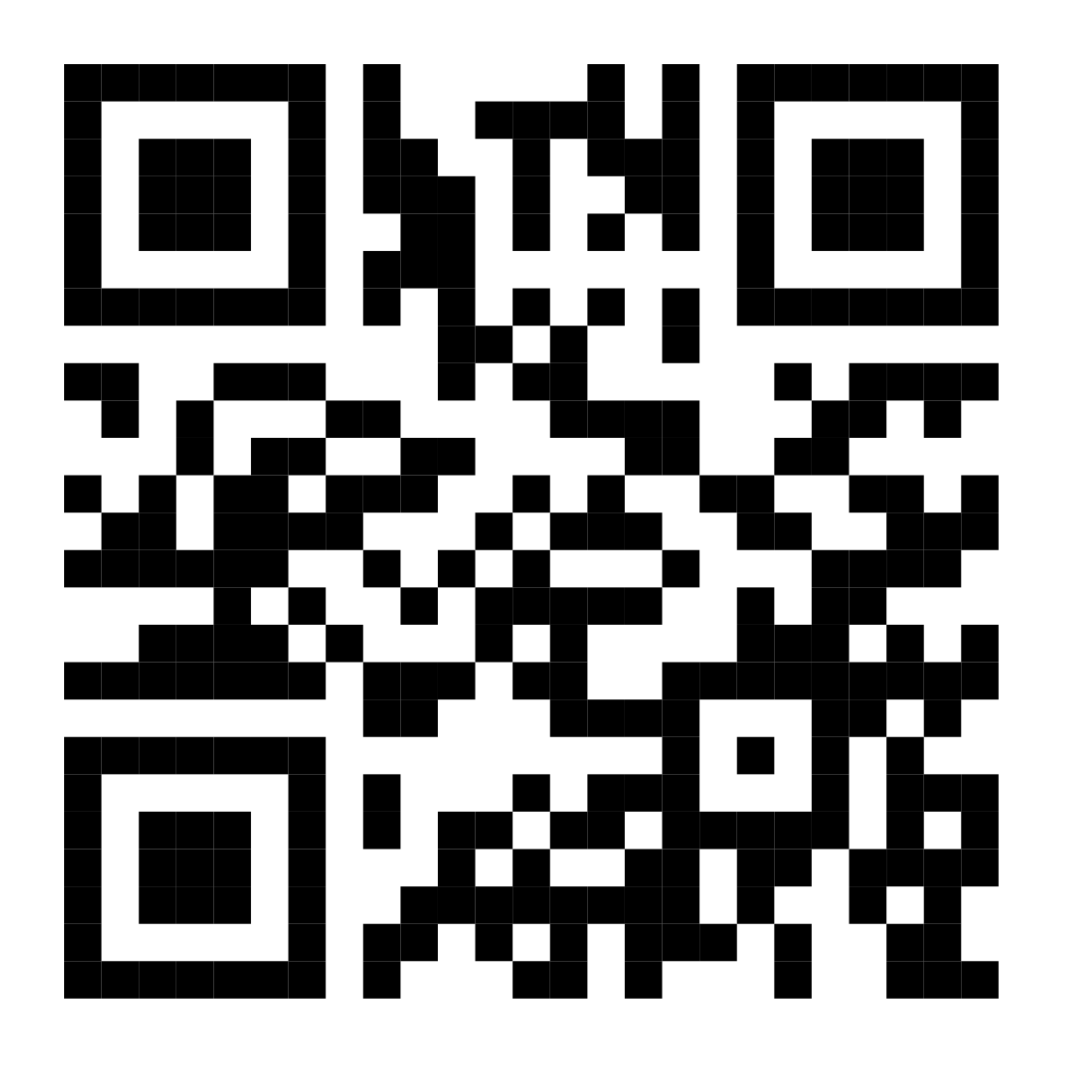
Scanează QR-CODUL! (2)
Noul coronavirus: întrebări și răspunsuri pentru copii și tineri.
Află cum să te protejezi pe tine, pe familia și pe prietenii tăi
UNICEF
www.uni.cf/2C7NbAI

Slide 27
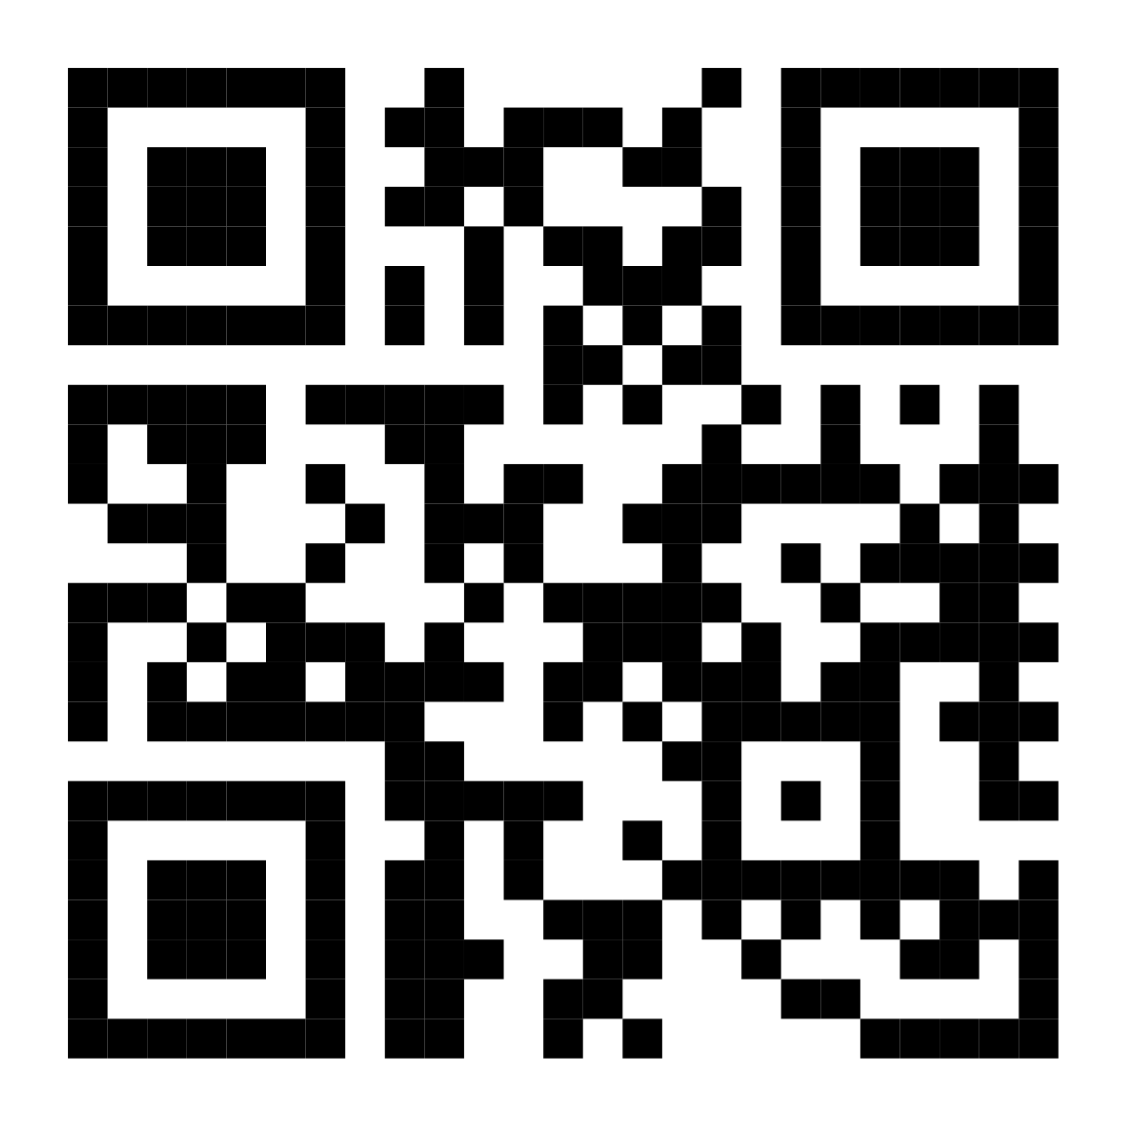
Scanează QR-CODUL! (3)
Cum să vorbiți cu copilul dumneavoastră despre boala cauzată de noul coronavirus (COVID-19)?
8 sfaturi pentru a-i liniști și proteja pe copii
UNICEF
www.uni.cf/2WlElXc

Slide 28
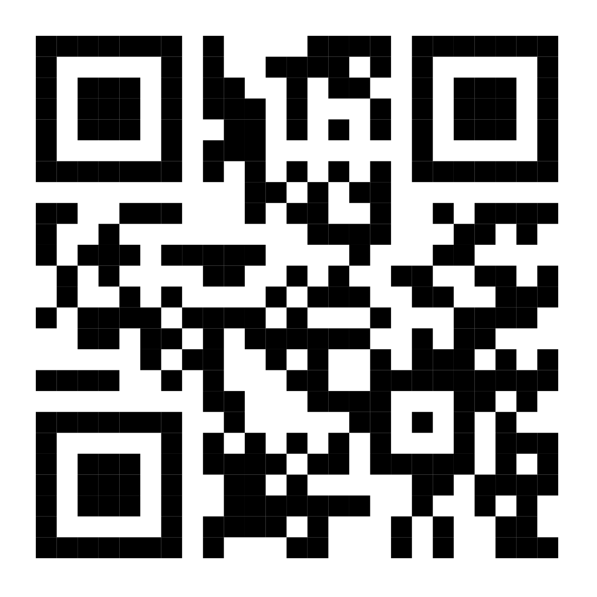
Scanează qr-codul! (4)
Ghid: Protecția copiilor în perioada pandemică
www.uni.cf/38SOpMa

Slide 29

Declarația pe propria răspundere
!! Declarația va fi completată obligatoriu de fiecare părinte
Fiecare părinte se obligă să:
Verifice zilnic starea de sănătate proprie și a copilului, înainte de a merge la școală. La apariția semnelor de boală, se vor izola acasă.
Să informeze medicul de familie, administrația școlii și dirigintele despre orice situație legată de o posibilă infectare în cadrul familiei.
Va aduce la și îl va lua pe copil de la școală una și aceeași persoană adultă din familie, nu mai în vârstă de 63 ani.
Să prezinte certificatul medical al copilului, cu toate vaccinurile administrate/ sau orarul individual de vaccinare (pentru clasa I, X).
Să prezinte informația privind bolile cronice ale copilului, (în cazul în care le are).
Să respecte măsurile de protecție aplicate de instituția educațională pentru prevenirea răspândurii infecției Covid-19.

Slide 30
Întrebări frecvente
Cum vor fi organizate spațiile din clase?
Fiecare elev va ocupa zilnic același loc în bancă, la o distanță de cel puțin 1,5 metri față de ceilalți colegi.
Cum va fi organizat programul de frecventare a școlilor?
Intrările și ieșirile grupurilor de elevi din instituție vor fi eșalonate, la intervale regulate de timp, pentru a se evita crearea aglomerărilor.
Va fi dezinfectată sala de clasă?
Fiecare instituție de învățământ elaborează un plan de curățenie și dezinfecție a spațiilor din instituție.
Cum vor fi organizate lecțiile de educație fizică?
Orele vor fi organizate în aer liber, fără a folosi inventarul sportiv.
Pentru a afla mai multă informație, accesați:
https://gov.md/sites/default/files/hotarirea_cnesp_nr.26_21.08.2020.pdf
https://msmps.gov.md/
https://mecc.gov.md/

